Slide 1
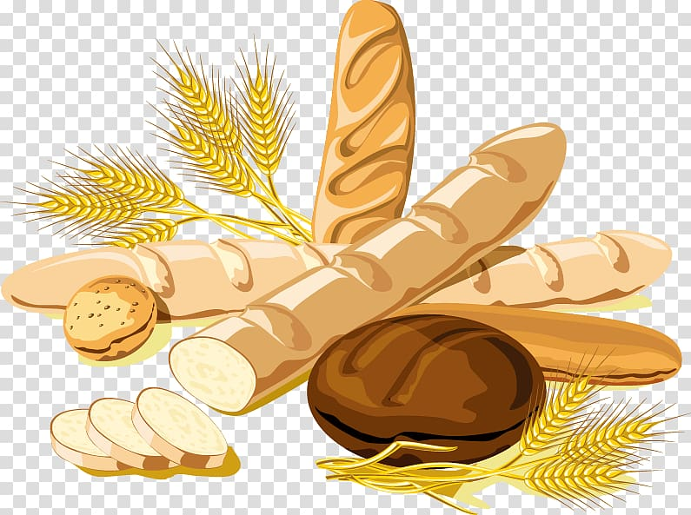
Το πιο γλυκό ψωμί
ΛΑΙΚΟ ΠΑΡΑΜΥΘΙ
Δημήτριος Λουκάτος, Νεοελληνικά λαογραφικά κείμενα, εκδ. Δαίδαλος - Ι. Ζαχαρόπουλος

Slide 2
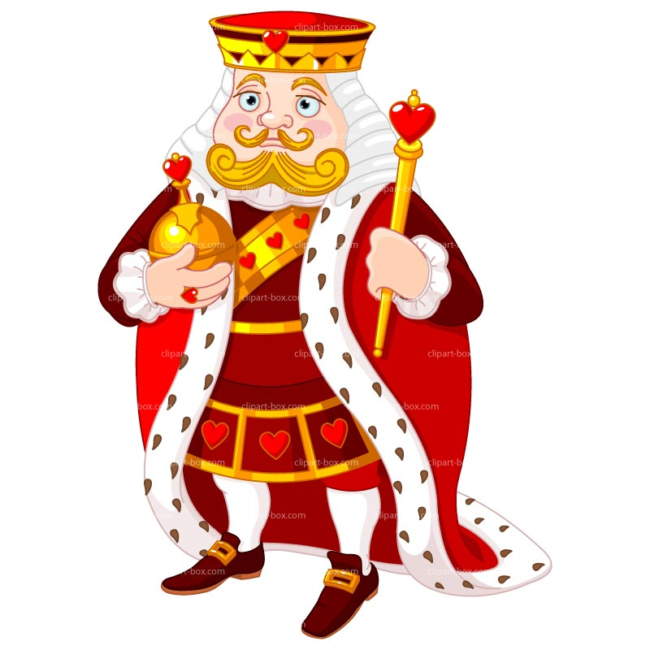
Κάποτε ήταν ένας πλούσιος βασιλιάς, πολύ πλούσιος, που ό,τι επιθυμούσε η καρδιά του το ’χε.

Slide 3
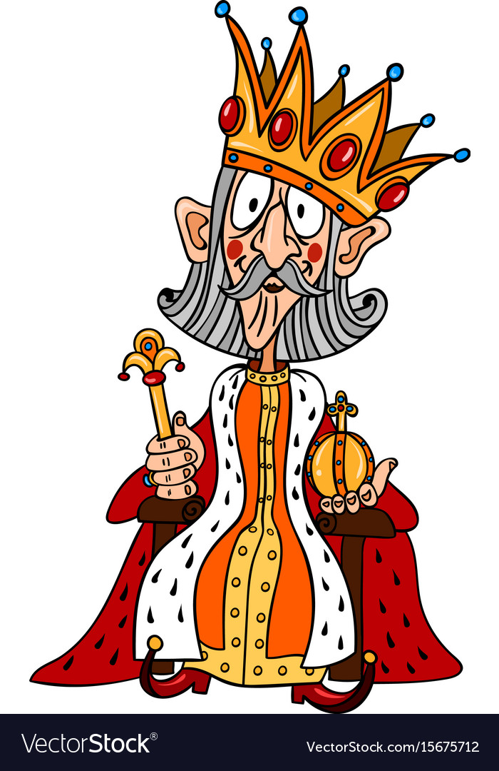
Όλα τα είχε, και τον έλεγαν ευτυχισμένο, ώσπου έπαθε μια παράξενη ανορεξία και δεν είχε όρεξη να βάλει τίποτα στο στόμα του. Σιγά σιγά αδυνάτιζε κι άρχισε να γίνεται γκρινιάρης και παράξενος. Πολλοί γιατροί επήγαιναν και τον έβλεπαν, μα τα γιατρικά τους τίποτα δεν μπορούσαν να του κάμουν. Η ανορεξιά του βασιλιά όλο και κρατούσε, κι εκείνος αδυνάτιζε μέρα με την ημέρα. Τίποτα δε λαχταρούσε να φάει. Ούτε «του πουλιού το γάλα», που λέει ο λόγος.

Slide 4
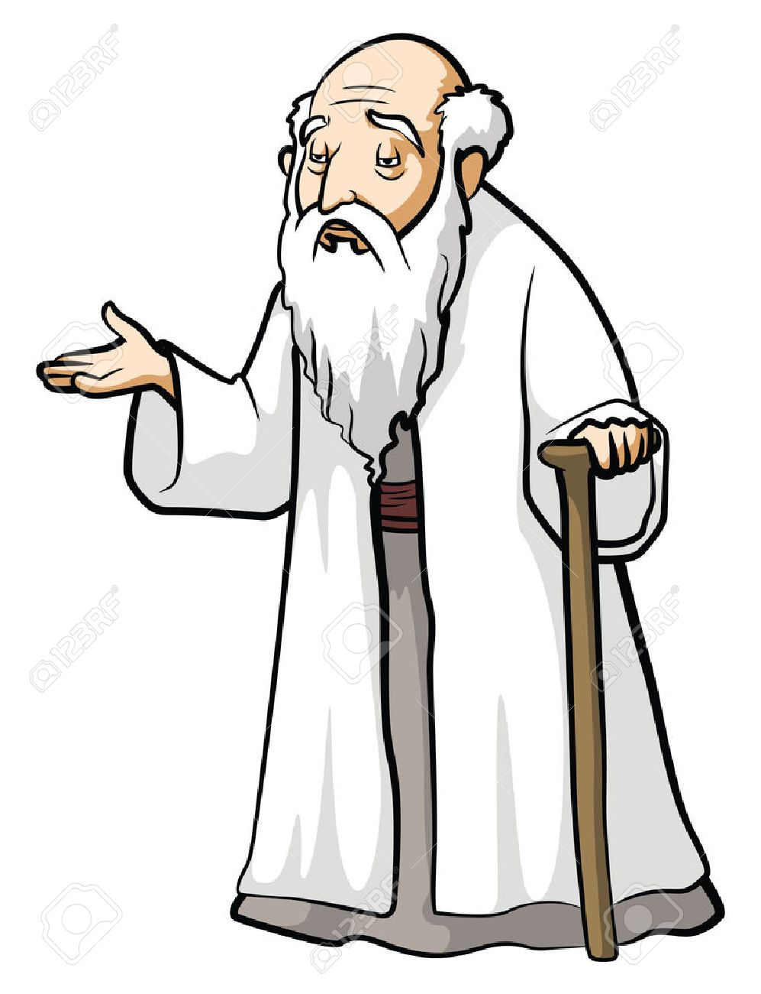
Ώσπου κάποια μέρα έτυχε να περνάει από το παλάτι του ένας ασπρομάλλης γέροντας φτωχός, που ήτανε όμως σοφός κι ήξερε από γιατρικά. Του είπανε λοιπόν για τον βασιλιά, κι ανέβηκε να τον δει.
Μήπως κουράζεσαι, βασιλιά μου; τον ρώτησε.
Τι λες, γιατρέ μου, του λέει ο βασιλιάς· όλη μέρα ξαπλωμένος απάνου στον θρόνο μου, ούτε το μικρό μου δαχτυλάκι δεν κουνώ. - Μήπως έχεις έγνοιες και σκοτούρες για τον λαό σου;
Όχι, κάθε άλλο. Εγώ ζω ξέγνοιαστος και καρφάκι δε μου καίγεται για κανέναν!
Μήπως επιθύμησες ποτέ σου κάτι και δεν μπόρεσες να το ’χεις;
Ούτε κι αυτό! Βασιλιάς είμαι κι ό,τι γυρέψω το βλέπω μπροστά μου!...

Slide 5
Σκέφτηκε, σκέφτηκε λίγο ο γέροντας, ύστερα γυρίζει και λέει του βασιλιά: «Άκουσε, βασιλιά μου. Καθώς βλέπω, δεν έχεις τίποτα σοβαρό. Εκείνο που φταίει και δεν έχεις όρεξη να τρως είναι το ψωμί που σου δίνουν στο παλάτι! Να διατάξεις να σου φέρουν να φας το πιο γλυκό ψωμί του κόσμου. Αν μπορέσεις να το ’χεις αυτό, τότε θα γιατρευτείς!»

Slide 6
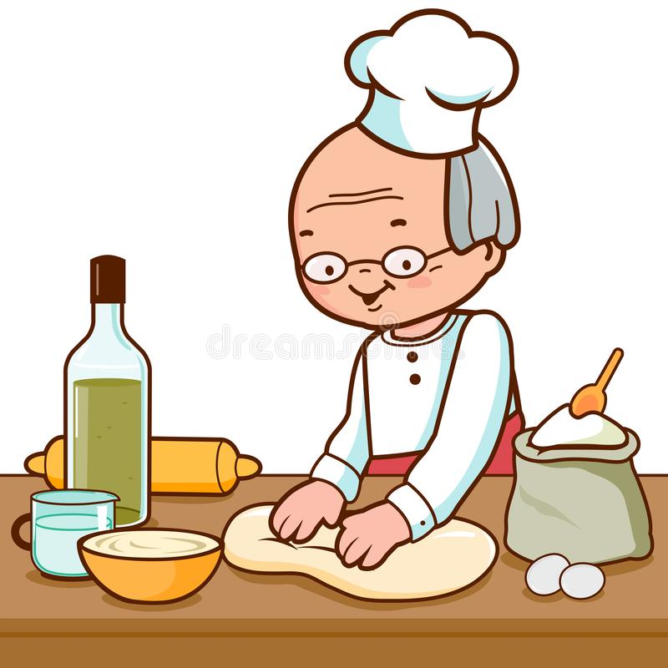
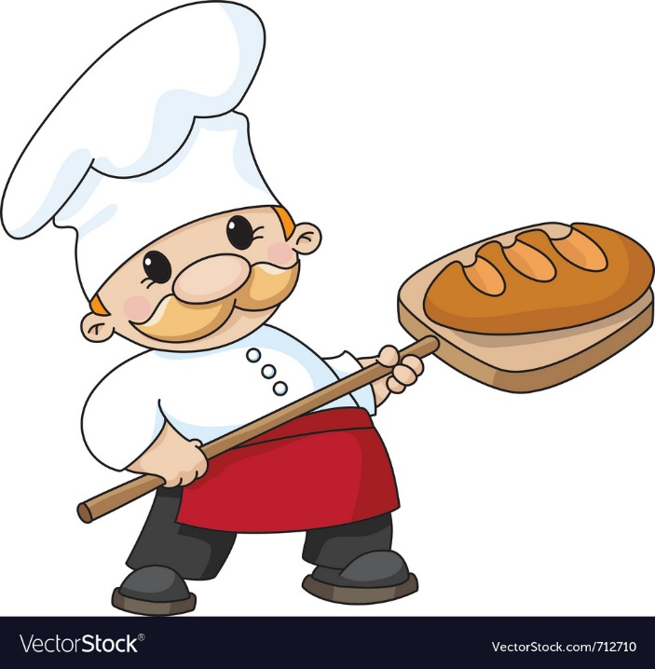
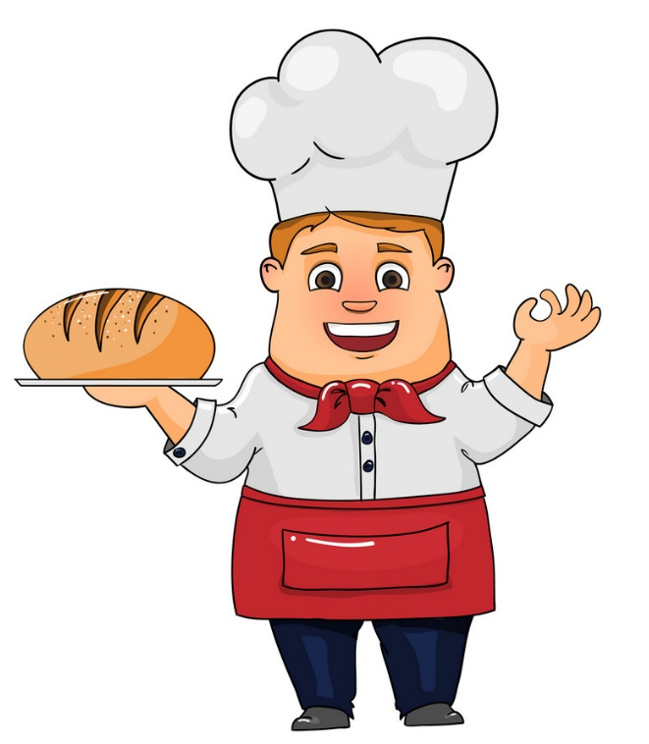
Από την ίδια μέρα ο βασιλιάς έδωσε διαταγή στους φουρναραίους του παλατιού να ζυμώσουν και να του ψήσουν «το πιο γλυκό ψωμί του κόσμου!» Έπεσαν με τα μούτρα στη δουλειά οι ψωμάδες σ' όλο το βασίλειο, ποιος θα κάμει στον βασιλιά το γλυκό ψωμί! Ζύμωσαν με ζάχαρη κι ανθόγαλα κάθε λογής ψωμιά και του τα ’φερναν στο παλάτι να τα δοκιμάσει.

Slide 7
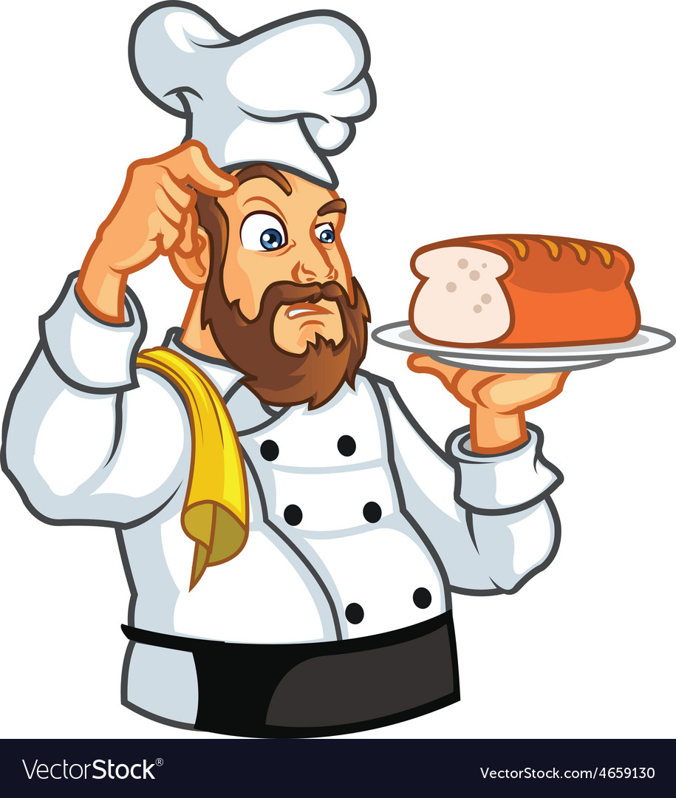
Ούτε κι ήθελε να τα φάει. Το ’να του μύριζε, τ’ άλλο του βρομούσε. Ώσπου μια μέρα, έξω φρενών ο βασιλιάς, έστειλε ανθρώπους του να πάνε να βρούνε τον γέροντα και να τον ξαναφέρουνε μπροστά του. Έτσι λοιπόν κι έγινε.

Slide 8
Θα σε κρεμάσω που με ξεγέλασες! του φώναξε ο βασιλιάς μόλις τον είδε.
Γιατί, βασιλιά μου; τον ρώτησε ο γέροντας.
Γιατί το ψωμί που είπες να μου φτιάξουνε να φάω δε μου έκανε τίποτα!
Μπα; έκαμε ο γέροντας, φαίνεται πως το ψωμί που σου ζύμωσαν, δεν ήταν τόσο γλυκό όσο έπρεπε! Ο βασιλιάς ήταν πάλι έτοιμος ν' αγριέψει, μα είδε τον γέρο που κάτι συλλογιζότανε, και περίμενε.
Άκουσε, βασιλιά μου, του λέει ο γέροντας ύστερ’ από λίγο. Αν θέλεις να δοκιμάσεις στ’ αληθινά το ψωμί που θα σε γιατρέψει, πρέπει να ’ρθεις μαζί μου για τρεις μέρες μονάχα και να κάνεις ό,τι σου λέω. Αν δε γίνεις καλά, είσαι ελεύτερος να μου πάρεις το κεφάλι! Κι ο βασιλιάς, παιδί μου, θέλοντας και μη, δέχτηκε να πάει μαζί με τον παράξενο γέροντα εκεί που του ’λεγε.

Slide 9
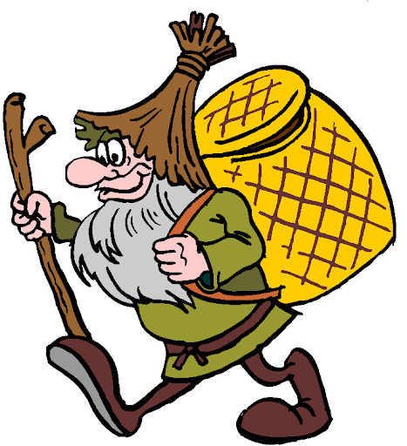
Φόρεσε ο βασιλιάς φτωχικά ρούχα και παλιοπάπουτσα, πήρε κι ένα μπαστούνι στα χέρια του κι έφυγε κρυφά από το παλάτι, μακριά, κι επήγανε στον κάμπο, εκεί που καθόταν ο γέροντας, σε μια καλύβα, μέσα σ’ ένα χωράφι σπαρμένο.

Slide 10
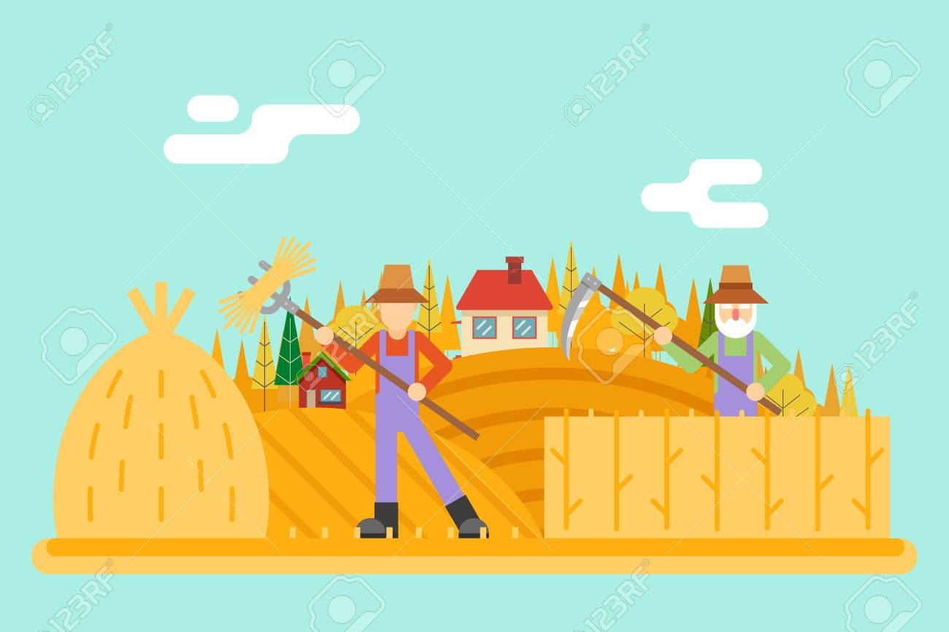
Ξημερώνοντας, έδωκε ο γέροντας στον βασιλιά ένα δρεπάνι και του λέει: «Έλα να θερίσουμε!». Έπιασε ο βασιλιάς και θέριζε μες στο λιοπύρι ολάκερη μέρα. Έκαμε καμιά σαρανταριά δεμάτια στάχυα. Ήρθε το βράδυ, πέσανε ξεροί να κοιμηθούνε. Ούτε φαΐ όλη μέρα ούτε τίποτα. Έμενε, βλέπεις, κι ο γέροντας νηστικός.
Πρώτη μέρα

Slide 11
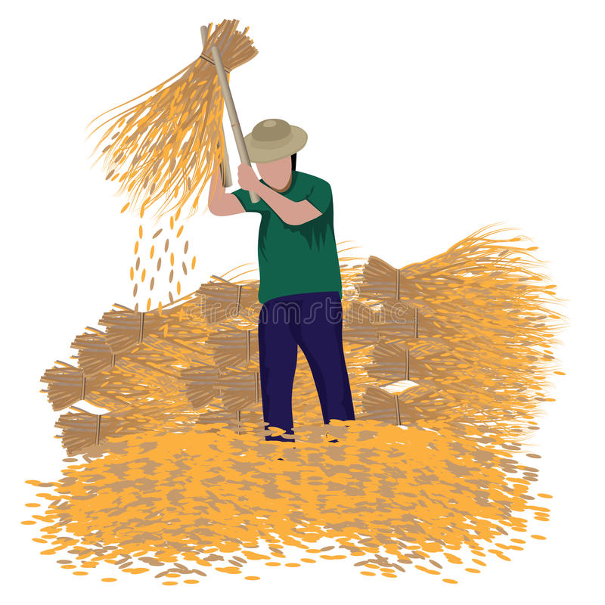
Την άλλη μέρα, πρωί πρωί, ξύπνησε ο γέροντας τον βασιλιά και του λέει: «Σήκω τώρα να πάρουμε όλ' αυτά τα δεμάτια, να πάμε στ’ αλώνι να τ’ αλωνίσουμε!». Κουβάλησε στην πλάτη του ο βασιλιάς περισσότερ’ από τα μισά, κι ύστερα όλη μέρα, γκαπ γκουπ, τα κοπάνιζε με τον δάρτη*, ώσπου κάμανε το στάρι σωρό, τ’ ανεμίσανε και το βάλανε στο σακί. Κι όλη μέρα την περάσανε πάλε έτσι, νηστικοί κι οι δυο τους, μόνο λίγο νερό ήπιανε από τη στέρνα, που ήτανε κοντά στην καλύβα. Πέσανε πάλι κουρασμένοι το βράδυ και κοιμηθήκανε.
Δεύτερη μέρα

Slide 12
Την τρίτη μέρα, το χάραμα, ο γέροντας σήκωσε τον βασιλιά: «Ξύπνα» του λέει «τώρα, να πάμε το στάρι μας στον μύλο να τ’ αλέσουμε! Πάρ’ το εσύ στην πλάτη σου, γιατί εγώ δεν μπορώ, και πάμε εκεί στην κορφή του βουνού, που ’ναι ο μύλος». Τι να κάμει ο βασιλιάς, αφού έτσι ήτανε η συμφωνία, φορτώνεται το σακί στην πλάτη, και κουρασμένος κι ελεεινός το κουβάλησε στην κορυφή. Τώρα αρχίνησε και να πεινάει, μα δεν έλεγε ακόμα τίποτα.
Τρίτη μέρα

Slide 13
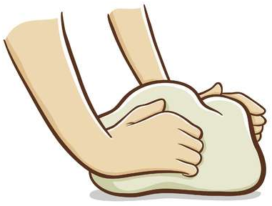
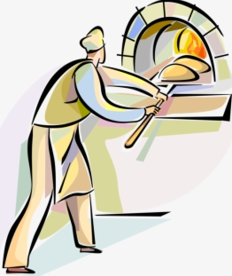
Αλέσανε το στάρι τους και, για να μην τα πολυλογούμε, γυρίσανε κατά το μεσημέρι στην καλύβα, πάλι ο βασιλιάς φορτωμένος τ’ αλεύρι. «Έλα τώρα να ζυμώσουμε» του λέει ο γέρος. Ξεχώρισε ως δέκα λίτρες αλεύρι, το ’ριξε στη σκάφη κι έβαλε τον βασιλιά να ζυμώνει. Ύστερα τον έστειλε στον λόγγο να κόψει ξύλα, κι αργά κατά το βράδυ βάλανε κι εκάψανε τον φούρνο, για να ψήσουνε τρία τέσσερα καρβέλια. Ο βασιλιάς τώρα πεινούσε κι επερίμενε πότε να ψηθούν τα ψωμιά για να φάει! Μα πιο πολύ τα λιμπιζόταν* όταν άρχισε να βγαίνει από τον φούρνο η μυρωδιά τους. «Πεινάω πολύ» λέει του γέρου. «Περίμενε και θα φας!» του απάντησε εκείνος.
Τέταρτη μέρα

Slide 14
Σε λίγο βγήκανε τα καρβέλια, αχνιστά και ροδοψημένα. Σαν πεινασμένος λύκος τότε ο βασιλιάς άρπαξε το καρβέλι, το έκοψε με τα χέρια του κι άρχισε να τρώει.

Slide 15
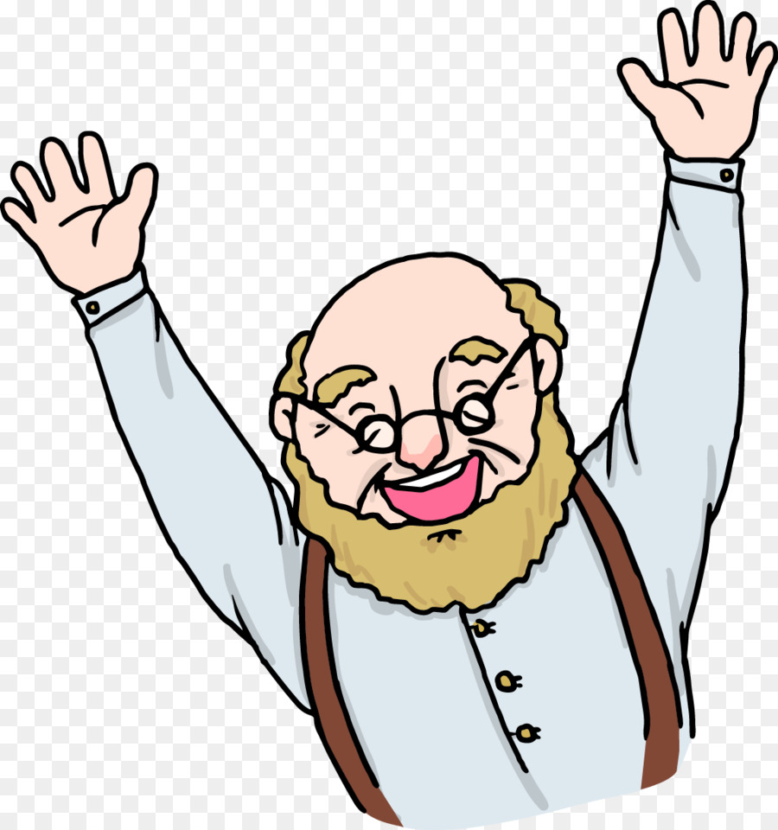
Μα με την πρώτη μπουκιά που κατάπιε, το πρόσωπό του έγινε κόκκινο από χαρά και φώναξε: «Μάλιστα! Αυτό είναι το πιο γλυκό ψωμί του κόσμου! Κι όμως ούτε μια κουταλιά ζάχαρη δεν έριξα στο ζυμάρι του!». Τότε ο γέροντας χαμογέλασε και του είπε: «Βασιλιά μου, πρέπει να ξέρεις πως η ζάχαρη του ψωμιού σου ήταν ο ίδρωτας που έχυσες για να το φτιάξεις. Τώρα είσ’ ελεύτερος να ξαναπάς στο παλάτι σου. Κοίτα μονάχα να δουλεύεις αποδώ κι εμπρός και θα δεις πως η όρεξη δε θα σου λείψει».

Slide 16
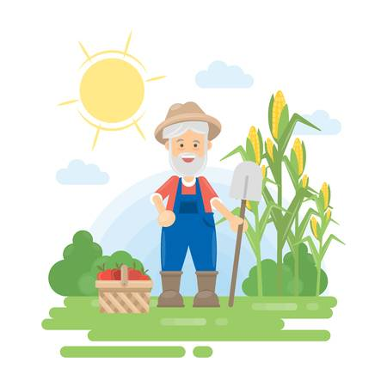
Ο βασιλιάς ακολούθησε τη συμβουλή του γέροντα. Όταν γύρισε στο παλάτι του, δούλευε κάθε μέρα για τον λαό του. Εκατέβαινε και στον κήπο του γι' άλλες δουλειές, κι από τότε γιατρεύτηκε από την ανορεξιά κι έτρωε καλά. Μακάρι να τρώγαμε κι εμείς έτσι!

